Slide 1
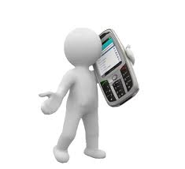
M-LEARNING
Metodología de enseñanza y aprendizaje mediante dispositivos móviles (teléfonos móviles, celulares, agendas electrónicas, tablets PC, pocket pc, i-pods)

